Slide 1
Реализация информационно-образовательного проекта «ШАГ»
в ГУО «Зеленоборский учебно-педагогический комплекс детский сад – средняя школа»

Slide 2
Обзор «Моя малая родина вчера, сегодня, завтра»

Slide 3
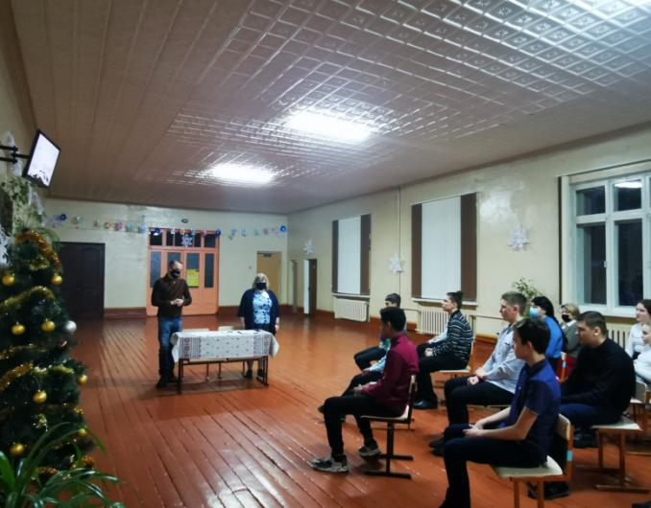
Тема «Я родным краем ганаруся
і ведаю – я не адзін»

Slide 4
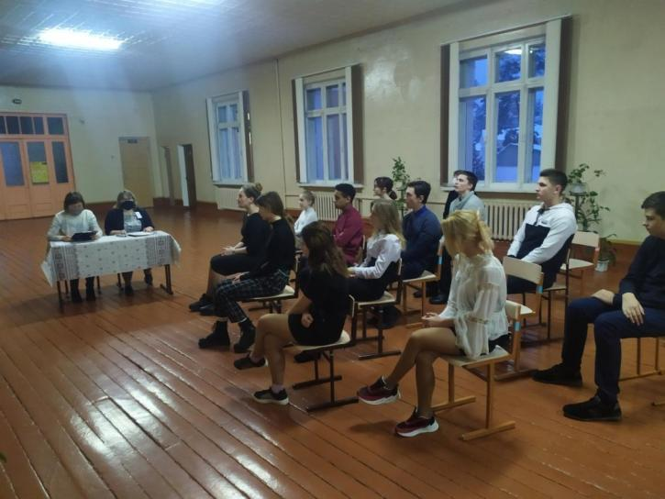
Тема «Белорусская наука: в ногу со временем»

Slide 5
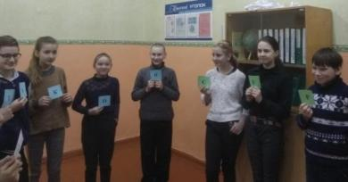
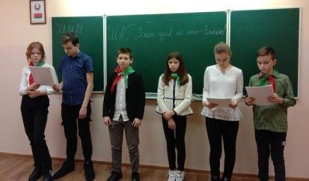
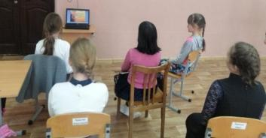
Тема «Закон суров, но это - Закон!»

Slide 6
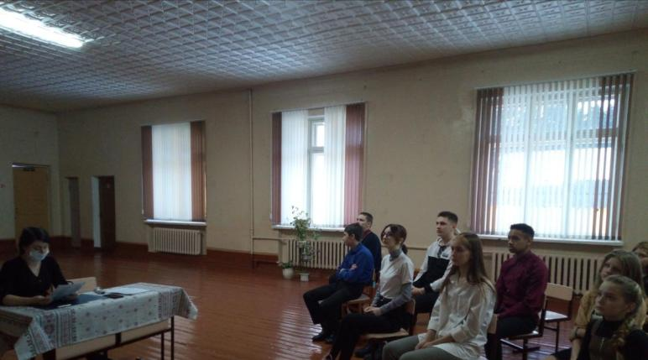
Тема «В единстве народа - сила независимого государства»

Slide 7
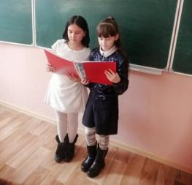
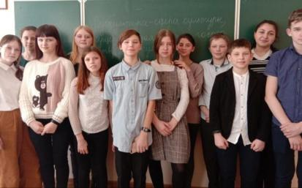
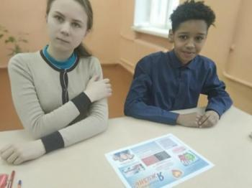
Диалог-спор «Молодёжные субкультуры:
самовыражение или протест?»

Slide 8
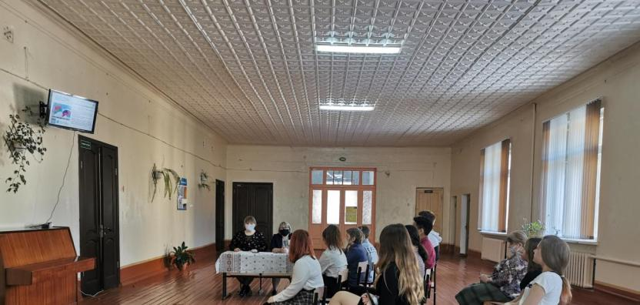
Тема «Беларусь и Россия: история становления
и развития Союзного государства»

Slide 9
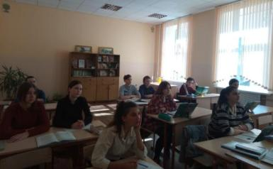
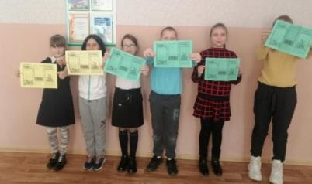
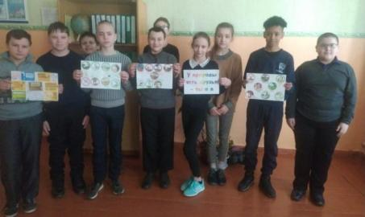
Акция «У природы есть друзья — ты и я»

Slide 10
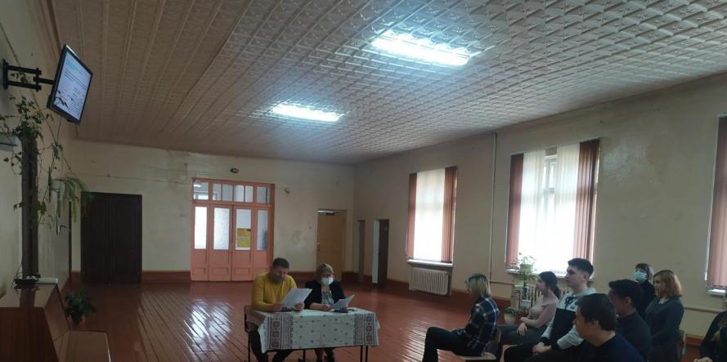
Тема «О духовных и нравственных ценностях: диалог поколений»

Slide 11
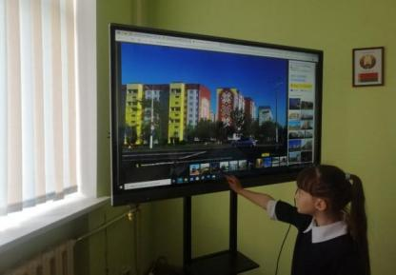
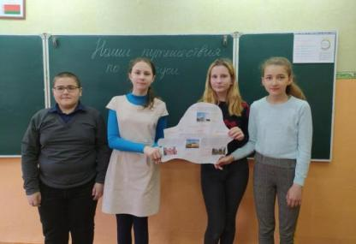
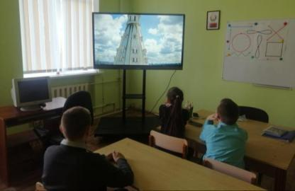
Арт-проект «Наши путешествия по Беларуси»

Slide 12
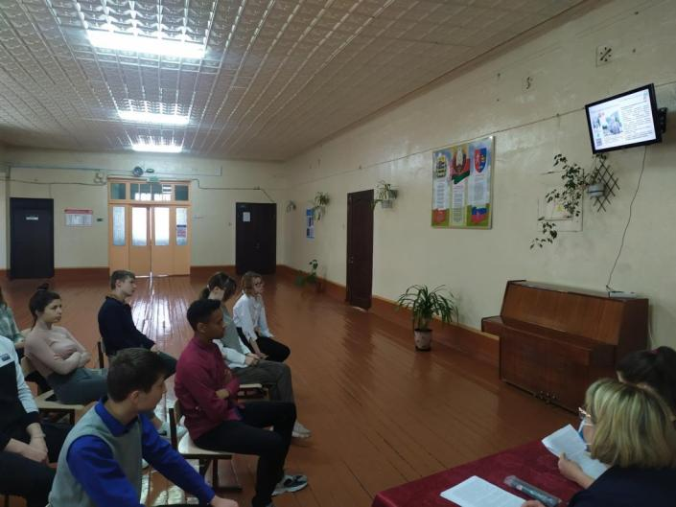
Тема «Смотри и помни»

Slide 13
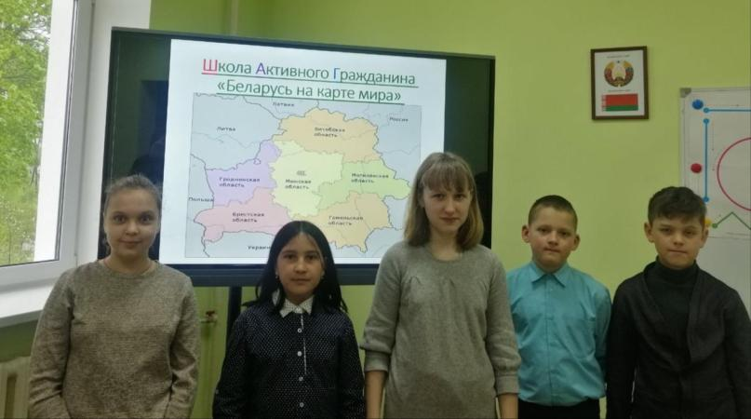
Информ-дайджест «Беларусь на карте мира»

Slide 14
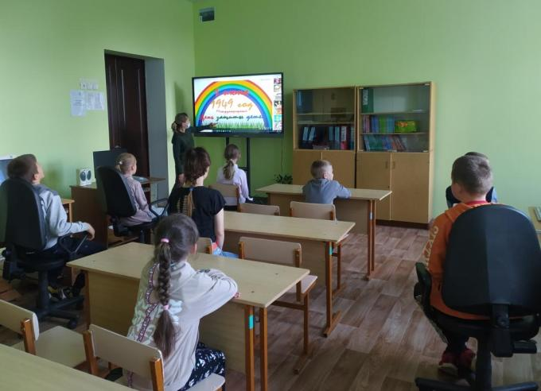
Обзор «Нам Родина подарила счастливое детство»

Slide 15
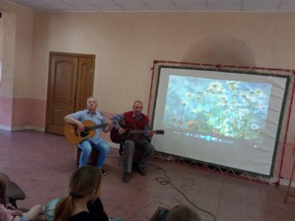
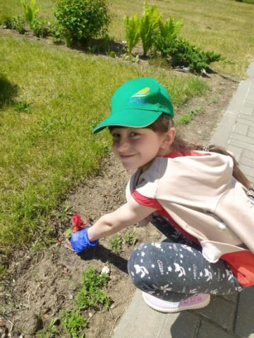
Аукцион идей «Докажем делом,
что не зря на нас надеется Земля»

